Slide 1
ESCUELA NORMAL DE EDUCACIÓN PREESCOLAR
CICLO ESCOLAR 2020-2021
PRÁCTICAS SOCIALES DEL LENGUAJE
MAESTRA: MARIA ELENA VILLARREAL MARQUEZ
ALUMNAS:
AIDE PATRICIA MACHORRO GARCIA# 16
“ VIDEO ”
1 D
COMPETENCIAS UNIDAD III:
Aplica el plan y programas de estudio para alcanzar los propósitos educativos y contribuir al pleno desenvolvimiento de las capacidades de sus alumnos.
Saltillo, Coahuila 28 de JUNIO 2021

Slide 2
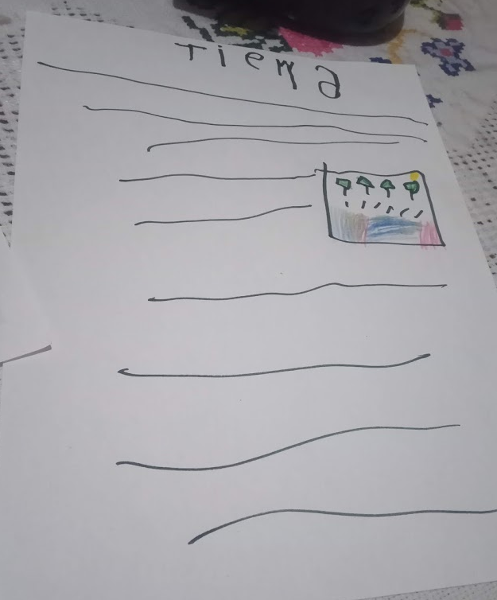
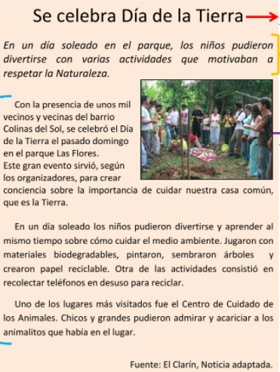
OBSERVACIÓN DEL CONTEXTO DEL NIÑO
El niño tiene 5 años , vive con sus dos papas y sus hermanas de 7 años y 12 años y su mama tienen al cuidado a su abuela de 73 años que se encuentra en silla de ruedas, dentro de la casa se encuentra un negocio de tortillas por lo cual la madre de familia no puede atender al niño a la hora de sus clase que las toma por medio de la televisión, el papa trabaja la mayor parte del tiempo y cuando llega solo quiere descansar.
Al momento de grabar escucha ruido de fondo, pues como ya lo mencione dentro de la casa se encuentra el negocio y las hermanas estaban haciendo tarea y se encontraban familiares dentro de la casa platicando.
Pude observar al niño que al momento de pedirle que ecribiera me dijo “yo no se escribir ni leer , pero pronto me enseñaran cuando entre a la escuela”. Le pregunte que si conocía algunas letras y me menciono que si como la L, O, E , I, T, R, M, P .
Al momento de realizar la ultima actividad me dijo que le enseñara a escribir el titulo de la noticia, entonces le fui enseñando la letra y diciéndole como se escribir y el muy emocionado empezó a escribirlo.
Conoce muchas cosas gracias a sus hermanas, pero creo que si le fala que los padres le dediquen tiempo en ayudarle a conocer las letras y apoyarlo en su clases, también pude observar que es un niño muy distraído y no pone atención cuando le haba de algun tema , pero al momento de enseñarle cosas nuevas como el escribir, las letras le interesa mucho.
LINK DEL VIDEO:
https://www.youtube.com/watch?v=YV8Ao7qfGbc

